Slide 1
Workshop guide
Facilitator:
Read notes to prepare. See English file.
Amend slides if needed.
Ready the family-facing materials.
Display slide 2 as families arrive.
Prove it

Slide 2
Chứng tỏ điều đó

Slide 3
Chương trình buổi học
Chào mừng
Hướng dẫn cách đọc
"Mình đã học
được cách thêm vào những chữ khó!"
Giờ thực hành
Suy ngẫm & cập nhật

Slide 4
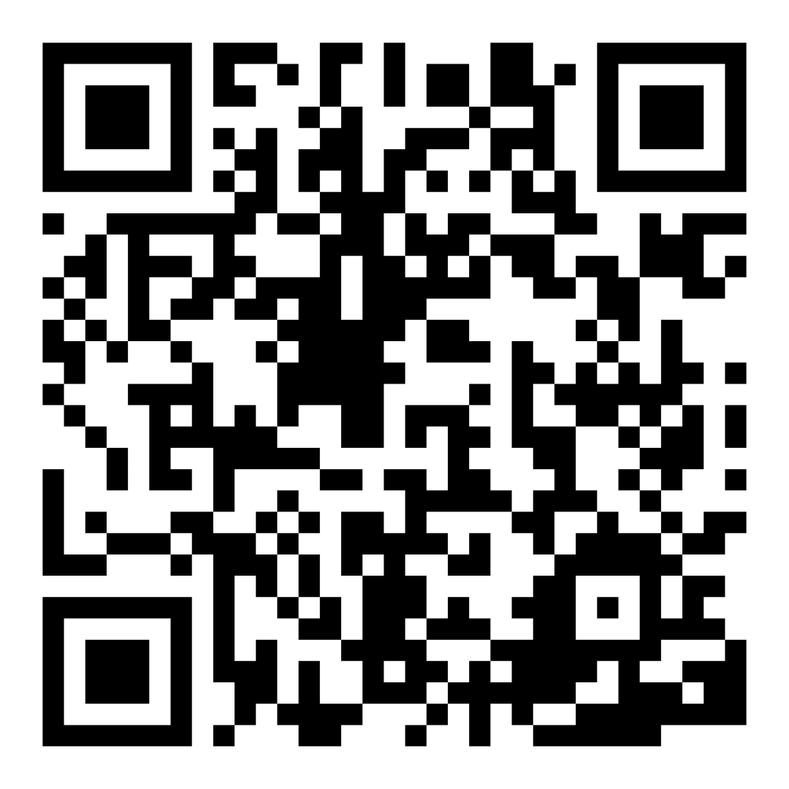
Khảo sát về niềm tin của gia đình
Hãy quét mã này để chia sẻ cảm giác của quý vị khi đọc với con của mình. Những người tham gia sẽ được rút thăm trúng thưởng để nhận thẻ quà tặng trị giá $15. Sau buổi hội thảo đầu tiên và cuối cùng, mỗi trường sẽ chọn ra một người chiến thắng.
bit.ly/3BUBxbx
Notes:
If this is not the first or last Family Workshop, please delete this slide from the slide deck.
If you are an LAUSD teacher or staff member, please delete this slide from ALL Family Workshop decks.
Families who fill out the survey will be asked to provide an email to be entered into the raffle.
One raffle winner will be selected by Springboard Collaborative’s Data & Evaluation team after the first and last workshop and sent a $15 e-gift card to the email they provided.
If you need print-out versions of the QR code survey in English or the other translated languages, you can find those here: https://drive.google.com/file/d/1zjxnM0C9aP4C9WJFbw2A8eFpjZ29wBWG/view?usp=sharing
If you want to send the survey directly to families, you can find the link to the survey here: bit.ly/3BUBxbx

Slide 5
Hướng dẫn buổi học
Chuẩn bị.
Có mặt.
Hãy tỏ ra lịch sự
Hỏi những thắc mắc.

Slide 6
Chứng tỏ điều đó!
1
2
3
Cho biết ý tưởng của con.
Kể ra các chi tiết phù hợp với ý tưởng của con.
Tìm hình ảnh hoặc từ ngữ trong sách chứng minh ý tưởng/suy nghĩ của con.
Mẹo này giúp trẻ duy trì ý tưởng của mình dựa trên những gì cuốn sách nói thay vì bịa ra hoặc nói lạc đề!

Slide 7
Kiểm tra thuật ngữ về khả năng đọc viết
Bằng chứng
Chứng cứ cho thấy điều gì đó là đúng.
Chi tiết
Một phần nhỏ nội dung, như ví dụ hoặc dữ kiện.

Slide 8
Hãy xem nào

Slide 9
Cho biết ý tưởng của con
Nếu trẻ gặp khó khăn khi đưa ra ý tưởng, quý vị có thể giúp đỡ bằng cách làm mẫu. Sau đó yêu cầu trẻ đưa ra chi tiết và bằng chứng.
Con nghĩ gì sau khi đọc những trang này?

Slide 10
Kể ra các chi tiết phù hợp với ý tưởng của con
Ví dụ
Trẻ em: “Mình biết tại sao cuốn sách được gọi là “The Goose Who Likes to Swim.”
Người lớn: “Tuyệt! Hãy cho biết thêm về việc đó.”
Yêu cầu trẻ đưa ra các chi tiết giúp chúng hiểu các phần của nội dung khớp với nhau như thế nào.
Thật thú vị đấy. Sao con biết được điều đó?
Hãy nói thêm.
Đó là một ý tưởng tuyệt vời. Một số chi tiết nào khiến con nghĩ ra ý tưởng đó?
Trẻ em: “Chà, Web thích bơi lội. Vì vậy, sách phải nói về Web chứ.”

Slide 11
Tìm hình ảnh/ngôn từ
Người lớn: “Con có thể chứng minh điều đó chứ? Hãy cho xem trong sách nơi con có được ý tưởng đó.”
Trẻ em: “Sách nói rằng Web thích bơi ngay ở đây, trong câu này.”
Người lớn: “Không biết chú ngỗng con nào tên là Web nhỉ. Liệu chú ấy có bơi trong cái ao đó không nhỉ. Hãy tiếp tục đọc nào.”
Yêu cầu trẻ chứng minh điều đó bằng hình ảnh hoặc từ ngữ câu chuyện có thể giúp trẻ đi đúng hướng.

Slide 12
Đọc sách = trò chuyện (K-1)
Con nghĩ gì về câu chuyện này?
Con có thể đưa ra một ví dụ từ câu chuyện để chứng minh điều đó đã xảy ra không?
Chỉ vào bức tranh nơi chứng tỏ điều đó.
Con rõ ràng đã liên kết một số bằng chứng với lời giải thích của mình. Giỏi lắm!

Slide 13
Đọc sách = trò chuyện (2-3)
Con nghĩ gì sau khi đọc nó? Hãy cho biết thêm về việc đó.
Nhân vật đã nói hoặc làm gì để khiến con nghĩ như vậy? Khi nào?
Con nghĩ gì về vấn đề hay mâu thuẫn của câu chuyện này? Bằng chứng nào từ nội dung ủng hộ ý tưởng của con?

Slide 14
Gia đình đa ngôn ngữ
Chỉ vào trang hoặc đoạn văn có dẫn chứng- Hỏi “hãy chỉ cho tôi ở đâu” hoặc “tại sao.”
Sử dụng cách này với sách trong bất cứ ngôn ngữ nào.

Slide 15
Giờ thực hành
1
Cho biết ý tưởng của con.
Gọi cô nhé nếu con có câu hỏi nào!
2
Kể ra các chi tiết phù hợp với ý tưởng của con.
3
Tìm hình ảnh hoặc từ ngữ trong sách chứng minh ý tưởng/suy nghĩ của con.

Slide 16
Suy Ngẫm
Quý vị có câu hỏi nào về các mẹo đọc không?
Quay lại và trao đổi với con quý vị: Chúng ta đã sẵn sàng để thử để mẹo đọc này ở nhà chưa?
Hãy chia sẻ cách quý vị có thể sử dụng mẹo đọc này ở nhà.
Câu hỏi của quý vị sẽ giúp ích cho những người khác trong phòng!

Slide 17
Xin hãy đóng góp ý kiến
Nhận xét của quý vị sẽ giúp cho thời gian chúng ta cùng học tập càng hữu ích hơn!

